Slide 2
«Бессмертный полк-онлайн»
С 28 апреля по 9 мая
Сотрудники учреждений, организаций, органов местного самоуправления и жители Курортного района Санкт-Петербурга района, подают заявки на создание единой база данных, из которой автоматически формируется видеоряд из фотографий участника войны и его родственника с символикой акции.
Жители района проинформированы о проведении трансляция «Шествия» на медиаэкранах России, различных online-платформах и на портале «Бессмертного полка России».
В акции принимают активное участие:
СПб ГБУ СОН «КЦСОН Курортного района»,
Учреждения культуры
Образовательные организации
Подростково-молодежные центры
Молодежные советы
11 МО Курортного района
Учреждения физкультурно-оздоровительной направленности

Slide 3
Телефонное поздравление ветерана
09.05.2020
Сотрудники СПб ГБУ СОН «КЦСОН Курортного района» примут участие в телефонном поздравлении ветеранов, состоящих на обслуживании и лично поздравят, подготовив текст поздравления, изучив биографические справки ветерана.
К акции присоединятся учащиеся образовательных организаций района, подростково-молодежные центры, молодежные советы.
В акции принимают активное участие:
СПб ГБУ СОН «КЦСОН Курортного района»,
Образовательные организации,
Подростково-молодежные центры,
Молодежные советы,
11 МО Курортного района

Slide 4
«Письмо Победы»
Апрель-май
Учащиеся образовательных учреждений района, подростково-молодежные центры составляют письма ветеранам. Сотрудники СПб ГБУ СОН «КЦСОН Курортного района» и волонтеры доставляют письма со словами благодарности и поздравлениями ветеранам с предстоящим праздником.
В акции принимают активное участие:
СПб ГБУ СОН «КЦСОН Курортного района»,
Образовательные организации,
Подростково-молодежные центры.

Slide 5
Акция «#ПоемДвором»
Май
Сотрудники и клиенты СПб ГБУ СОН «КЦСОН Курортного района» примут участие в акции и исполнят военные песни по адресу: п. Песочный, ул. Ленинградская, д. 83.
В акции принимают активное участие:
СПб ГБУ СОН «КЦСОН Курортного района»,
Учреждения культуры.

Slide 6
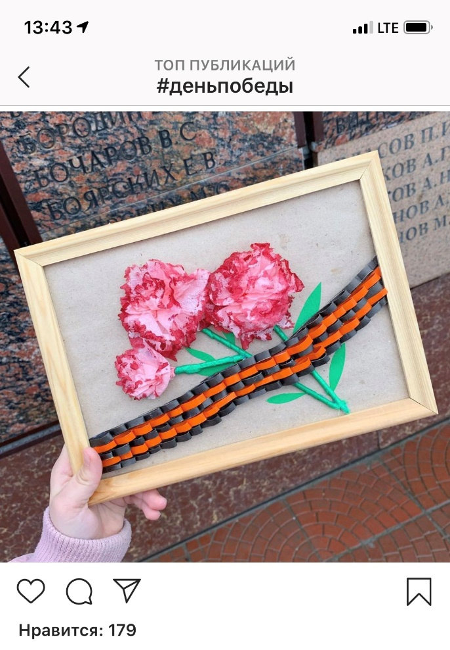
Организация флешмобов в социальных сетях
Май
Учащиеся общеобразовательных школ, дома детского творчества, подростково-молодежные центры, сотрудники учреждений культуры, Курортного района Санкт-Петербурга размещают короткие видеообращения со словами благодарности ветеранам и павшим воинам, публикуют в социальных сетях и на официальных сайтах учреждений. Школьники также исполняют военные песни, прочитают стихи о войне и Победе.
В акции принимают активное участие:
Учреждения культуры,
Общеобразовательные школы,
Дома детского творчества,
Подростково-молодежные центры,
11 МО Курортного района,
Учреждения физкультурно-оздоровительной направленности.

Slide 7
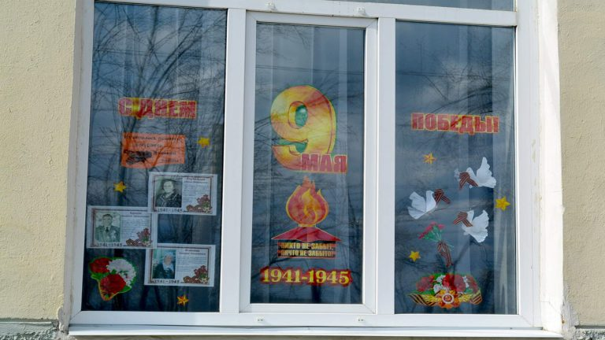
Проект #Мирные_окна
Май
Сотрудники и клиенты СПб ГБУ СОН «КЦСОН Курортного района», учащиеся образовательных организаций и подростково-молодежные центры
Курортного района Санкт-Петербурга примут участие в акции и украсят окна своих домов рисунком о Победе и словами благодарности.
В акции принимают активное участие:
СПб ГБУ СОН «КЦСОН Курортного района»,
Образовательные организации района,
11 МО Курортного района,
Подростково-молодежные центры,
Учреждения культуры,
Учреждения физкультурно-оздоровительной направленности.

Slide 8
ВСЕРОССИЙСКАЯ АКЦИЯ «ГЕОРГИЕВСКАЯ ЛЕНТОЧКА»
03.04.2020
Районный День единых действий Российского движения школьников: акция «Георгиевская ленточка» в дистанционном режиме будет реализована на сайте ДДТ «На реке Сестре», группе Курортного района в социальных сетях ВК, Instagram.
04.05.2020
10.00 – 18.00
- В посёлке Серово (Приморское ш., д. 640, территория, прилегающая к кафе Ель) будет проведена акция «Георгиевская ленточка».
- Сотрудники СПб ГБУ СОН «КЦСОН Курортного района» доставят клиентам, состоящим на обслуживании символ воинской славы «Георгиевскую ленточку».
В акции принимают активное участие:
11 МО Курортного района
Объекты потребительского рынка
ДДТ «На реке Сестре»
СПб ГБУ СОН «КЦСОН Курортного района»

Slide 9
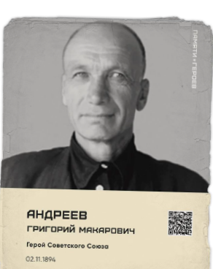
ВСЕРОССИЙСКИЙ ПРОЕКТ «ПАМЯТИ ГЕРОЕВ»
27.04.2020 - 30.05.2020
Всероссийский проект «Памяти Героев» реализуется на интернет-ресурсах:
СПб ГБУ ПМЦ «Восход»
https://vk.com/sportvoshod
https:// instsgram.com/sportvoshod
СПб ГБУК «Историко-культурный музейный комплекс в Разливе»
https://vk.com/museums_in_razliv
https://www.instagram.com/museums_in_razliv/
https://tlg.name/museums_in_razliv
СПб ГБУ ПМЦ «Снайпер»
https:// vk.com/club194649880
11 МО Курортного района

Slide 10
ВСЕРОССИЙСКИЙ ПРОЕКТ «СУДЬБА СОЛДАТА»
Май
Жители Курортного района подают заявки на участие в проекте (онлайн-форма на сайте «Поискового движения России» rf-poisk.ru, или через официальные аккаунты «Поискового движения России» в социальных сетях vk.com/rfpoisk и instagram.com/poiskrf).

Slide 11
ОБЛАГОРАЖИВАНИЕ ТЕРРИТОРИИ ПЕРЕД ОКНАМИ ВЕТЕРАНА С ВЫСАДКОЙ РАСТЕНИЙ
03.05.2020 – 07.05.2020
Сотрудниками СПб ГБУ СОН «КЦСОН Курортного района» совместно с волонтерами будет осуществлена уборка и облагораживание территории около домов ветеранов, в том числе возле Социального дома, по адресу п. Песочный, ул. Ленинградская, д. 83, в котором также проживают ветераны.
В акции принимают активное участие:
СПб ГБУ СОН «КЦСОН Курортного района»,
10 МО Курортного района

